Slide 1

Pripravme sa na kurikulárnu zmenu: Tipy na kolaboratívne aktivity v rámci učenia sa cudzích jazykov u žiakov s ŠVVP na ZŠ
Prof. PaedDr. Silvia Pokrivčáková, PhD.

Slide 2

Kurikulárna zmena
Činnostný princíp
Zameranie na žiaka a jeho potreby
Viacjazyčný prístup
= INKLÚZIA – priestor a šanca na zapojenie sa pre všetkých

Slide 3
Kolaboratívne metódy pre zmiešané skupiny
Skupinové hry
Skupinové projekty (technika skladačky - jigsaw)
Spoločná tvorba jazykových výstupov
Rovesnícke vyučovanie
Rovesnícke hodnotenie

Slide 4
Úloha učiteľa pri KM
Definovanie realistických cieľov a očakávaní
Jasné určenie individuálnych rolí
Zameranie na spoluprácu, nie súťaž
Neustála spätná väzba
Motivujúce hodnotenie zamerané na proces, nielen výsledok

Slide 5
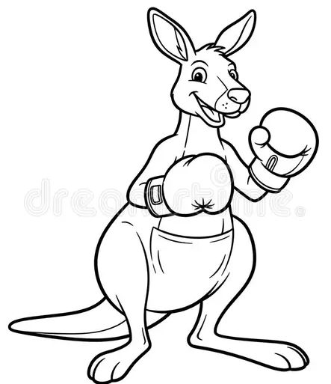
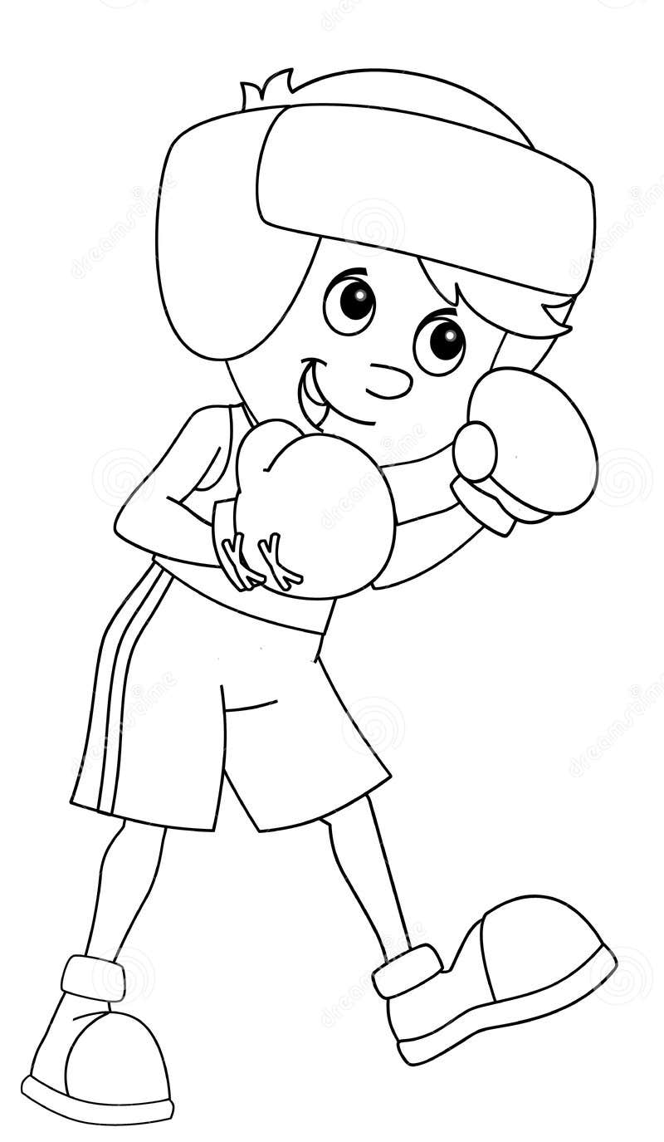
Párové a skupinové hry
Vizuálne sprostredkovanie nácviku anglickej výslovnosti prostredníctvom reči tela a gest (Mgr. Adriana Kapraľová, ZŠ s MŠ Stakčín)

Slide 6
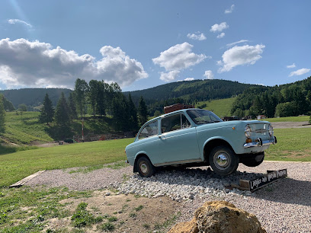
Skupinové projekty
Virtuálna literárna exkurzia vo výučbe anglického jazyka (Mgr. Lukáš Hedmeg, SZŠ Galaktická, Košice)
Google Street View – Harry Potter World Tour
Google Earth Explore
Vyhľadať miesta, priblížiť ich spolužiakom
naplánovať cestu

Slide 7
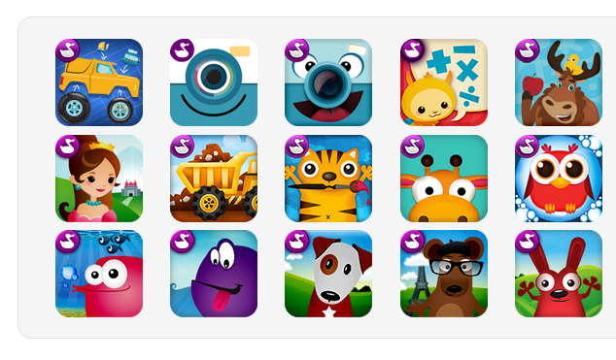
Spoločná tvorba jazykových výstupov
Digital storytelling: Digitálne nástroje pre rozprávanie príbehov na hodinách angličtiny na 1. stupni ZŠ (Mgr. Marta Bajčičáková, ZŠ s MŠ Krušetnica)
ChatterPix Kids

Slide 8
Spoločná tvorba jazykových výstupov
Mgr. Margita Liščáková (Súkromná ZŠ, Nová Dubnica): Využitie digitálnych technológií v práci s literárnym textom na 2. stupni ZŠ
Viac tu: https://www.slovakedu.com/conferences/conferences-2021/vyzvy-2021/vyzvy2021-program/
Tvorba audioknihy
Tvorba triedneho slovníka
Tvorba textu pomocou generátorov

Slide 9
Ďakujem Vám za pozornosť!

